Slide 1
Combate à disseminação de notícias falsas (fake news)
Audiência Pública – 28/11/2019
Priscilla Silva
priscilla@itsrio.org

Slide 2
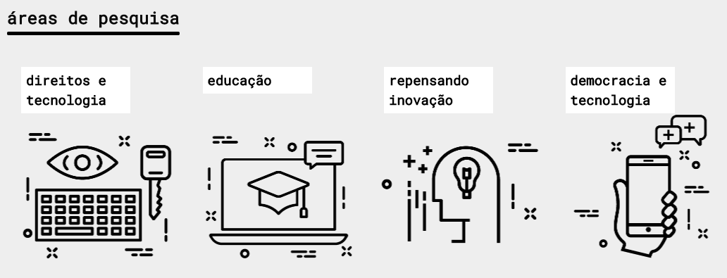
Notes:
Em linhas gerais o ITS tem como uma das principais missões fazer com que as questões envolvendo tecnologias – suas promessas e ameaças – sejam compreendidas de forma clara pelos diferentes atores sociais, desde políticos, ativistas, publico em geral a nível nacional, regional e internacional.

Slide 3
Notes:
E para isso contamos com uma equipe interdisciplinar de pesquisadores.

Slide 4
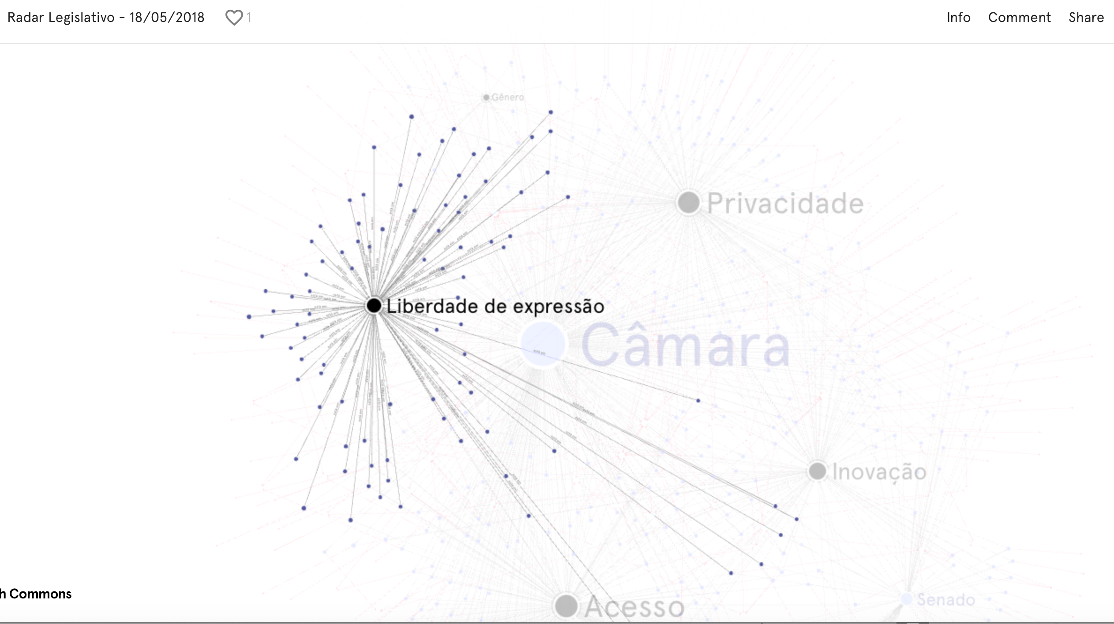
Fonte: https://www.radarlegislativo.org – Grafo de PLS (18/05/2018)
Notes:
Um dos temas macro que mais tratamos no ITS é a defesa da liberdade de expressão.
A liberdade de expressão frequentemente também é tema na nossa Câmara Legislativa.
E gostaria primeiramente, e aproveitando minha formação jurídica, de abordar hoje nesta breve apresentação, o motivo pelo qual os mais de 30 projetos de lei sobre desinformação em tramitação na Câmara são insuficientes, inadequados ou ameaçam a liberdade de expressão.

Slide 5
Lei nº 12.965/2014 (Marco Civil da Internet – MCI)
PLS 471/2018
PLS 533/2018
Legislação eleitoral
PLS 471/2018
PL 533/2018
Matéria Criminal
PL 6812/2017 (tipificação criminal)
PL 2917/2019 (apensado ao PL nº 4336/2016 - retratação sobre crimes contra a honra quando da veiculação de notícias falsas na internet)
PLS 471/2018
PLS 533/2018
PLS 473/2017
PL 2601/2019
PLs 241/2019, 9838/2018, 200/2019, 9884/2018, PL 9761/2018, PL 9554/2018, PL 8592/2017, PL 9533/2018 (apensados ao PL nº 6812/2017)
PL 2601/2019
PL 9626/2018
PL 9973/2018
PLS 218/2018
PL 9532/2018 (apensado ao PL 5742/2015, que trata sobre propaganda enganosa)
PL 11004/2018, PL 10915/2018 e PL 10292/2018 (apensados ao PL 9532/2018)
PL 7604/2017 (temática do MCI, não modifica lei)
Ver sobre estes e outros projetos de lei em https://apublica.org/2018/05/20-projetos-de-lei-no-congresso-pretendem-criminalizar-fake-news/
Notes:
Nesta tabela podemos visualizar o mapeamento de grande parte desses projetos e o diploma legal correspondente que eles pretendem alterar. Na maioria das vezes buscam alterações no Marco Civil da Internet, na legislação eleitoral ou na legislação criminal – muitos deles apensos no projeto de lei de reforma do Código Penal.

Slide 6
1. Inacurácia dos termos “notícia falsa”, “informação falsa” ou “prejudicialmente incompleta”
Notes:
Alguns fazem referência expressa ao termo “notícia falsa”, outros mencionam “informação falsa” ou “prejudicialmente incompleta”
Geralmente não se recomenda a inserção de novos termos na legislação, a não ser que venham acompanhados de uma definição muito precisa. Aqui vemos problemas tanto na escolha do termo, quando na definição. Os termos primeiramente são altamente subjetivos e controversos. Se a informação não passou por um rigor de editoração, sequer estamos falando de notícia. Por esse motivo, o Conselho da Europa recomenda o uso do termo “desordem informacional’.
De qualquer maneira, a inserção de novos termos na legislação gera dúvidas de aplicação e inclusive pode inviabilizar a pretensão legislativa

Slide 7
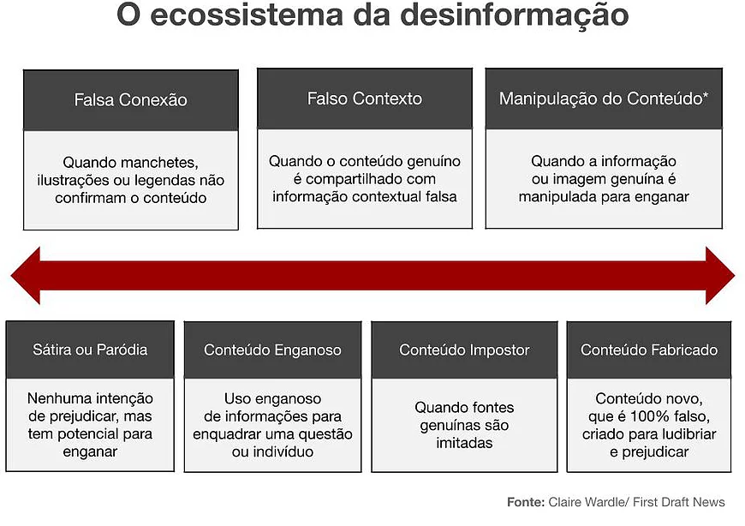
2. O problema da desinformação vai além da notícia falsa
Notes:
A segunda questão que gostaria de tratar, relacionada com a primeira, é que o problema vai além da notícia falsa.
Ao utilizar o termo “notícia”, os projetos se limitam a informações que passam por um processo de editoração, ignorando outros tipos de desinformação.
A draft realizou este panorama de diferentes graus e tipos de desinformação que afetam nossa sociedade hoje, passando pelo falso contexto, falso conteúdo, manipulação, sátira, conteúdo enganoso.

Slide 8
3. Tipo penal indefinido e insegurança jurídica
Notes:
Diante das dúvidas de aplicações e incertezas dos termos a tipificação penal é no momento uma má escolha, conferindo ampla decisão ao juiz sem que hajam parâmetros de delimitação.
Quem tem formação jurídica sabe que o Direito penal deve ser usado como ultima ratio – ou seja, como ultima medida possível. Quando não há maturidade na delimitação do escopo, a tipificação penal é um risco.
Se isso já acontece hoje em casos de liberdade de expressão, com a criminalização das referidas notícias falsas isso tende a piorar.
Já temos decisões em que se condenou uma pessoa por compartilhar uma notícia falsa, pautado no fundamento da intenção em aderir a corrente de desinformação sem considerar que muitas vezes o cidadão é uma potencial vítima induzida ao erro.

Slide 9
4. O nosso ordenamento prevê alternativas
Código Penal: crimes de ofensa, injúria, calúnia e difamação
Código Eleitoral / Resoluções eleitorais
Ferramentas judiciais – remoção de conteúdo e direito de resposta
Nenhum tem restrição se o ato ocorre pela internet ou não
Notes:
Além disso, o nosso ordenamento já prevê alternativas que não se resumem a discursos que ocorrem no âmbito da internet.
O código penal regula crimes contra a honra.
O código Eleitoral e resoluções eleitorais já preveem restrições a discursos que prejudiquem o exercício eleitoral.
Temos também ferramentas jurídicas através da atuação judicial, como remoção de conteúdo e o subutilizado direito de resposta.

Slide 10
5. O Marco Civil da Internet (Lei nº 12.965/14) já possui regime de remoção e responsabilização por conteúdos postados na rede
Desde 2002 foram registradas 4.873 ações para retirada de conteúdo do ar
Fonte: http://www.ctrlx.org.br/#/infografico
Notes:
necessidade de notificação judicial para remoção de conteúdo e responsabilização das plataformas.
Isso faz com que as plataformas se tornem polícias de conteúdo. A consequência disso é que as plataformas que funcionam através da inserção de informação colaborativa por parte dos usuários atuarão de forma cada vez mais preventiva, removendo conteúdo para que não sejam responsabilizadas, ensejando a censura prévia. Plataformas como google, wikipedia, youtube, tripadvisor terão sistemas ameaçados.
Ignora inclusive decisões do Superior Tribunal de Justiça que estabelece pela necessidade de indicar expressamente a url da localização do conteúdo problemático para sua devida remoção.
O infográfico da Ctrl X mostra que desde 2002 até 2018, cerca de 4.873 ações de retirada de conteúdo do ar foram ajuizadas. Se as questões não passassem pelo crivo judicial antes de responsabilizar as plataformas, a remoção ocorreria de maneira massiva.

Slide 11
6. A experiência legislativa internacional no combate às notícias falsas é incipiente e vem recebendo importantes críticas
Notes:
A experiencia estrangeria mostra que esse não é o melhor caminho
A lei alemã estabelece o prazo de 24h para remoção de conteúdo de questões manifestamente ilegais. Justamente tem gerado atuação preventiva das plataformas.
A lei de Cingapura obriga a remoção de conteúdo online que o governo considere falso. Nesse campo também regressamos ao problema de conceituação na tentativa de compreender o que é verdade e quem atribui o é verdade.

Slide 12
Outros caminhos possíveis...
Construções coletivas e participativas
Letramento midiático
Governança da Internet
Evitar medidas imediatistas
Notes:
Diante desse panorama do legislativo resta claro que a questão precisa ser mais amadurecida e precisamos compreender os impactos da internet nesse tema. A experiencia nos mostra que a maturidade deverá ocorrer não apenas no Brasil, mas no mundo. E compreender de que forma a internet engrandece o fenômeno e pensar em alternativas para combate-lo também através da tecnologia. O direito não é a única opção e nem sempre a mais adequada para lidar com as questões.
Não estamos preparados para regular as questões.
Necessário se faz amadurecer através da ferramenta educacional. Indo além das questões de web literacy do usuário e fact checking, mas pensar em construções coletivas e participativas, mecanismos de governança da internet que integrem diferentes atores sociais.

Slide 13
Nigéria: campanha de educação midiática, linhas diretas e contribuição do exercício
Bélgica: comissão, site com enquetes participativas
Brasil: Seminário promovido peloTSE
Notes:
Como bons exemplos temos a Nigéria, que adotou a estratégia de oferecer educação midiática aos seus cidadãos. O governo lançou uma campanha que ensina a população a identificar conteúdos enganosos. Membros do Exército também passaram a desmentir boatos em rádios e criaram linhas diretas para que o público possa denunciar esse tipo de conteúdo.
A Bélgica também adotou estratégia semelhante. Em maio de 2018, foi criada uma comissão formada por jornalistas e estudiosos, encarregada de buscar possíveis soluções para o problema da desinformação. Também foi lançado um site, que traz dados sobre desinformação e apresenta enquetes em que o público decide quais as melhores medidas para combater a questão.
No Brasil temos exemplo do seminário promovido pelo TSE, sobre desinformação e democracia.
Os problemas dos projetos de lei demonstram que a questão ainda não está madura suficiente para avançarmos em uma mudança legislativa. Portanto, não devemos nos precipitar e devemos contar com participação integrada de diferentes atores, passando por mais informação e não por menos.

Slide 14
Obrigada!
ITS Rio
www.itsrio.org
Carlos Affonso Souza
caff@itsrio.org
Telefone:
3486-0390

